Slide 1
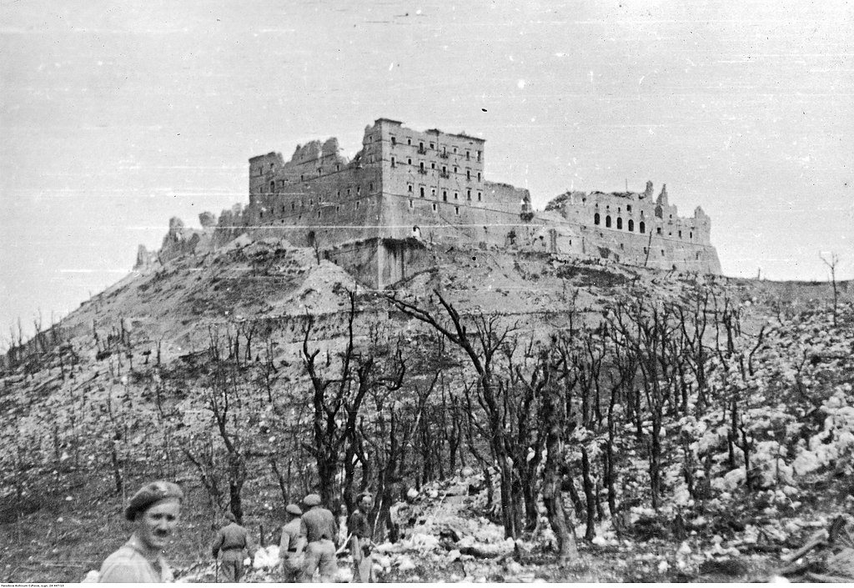
Bitwa o monte cassino – 17 stycznia – 18 maja 1944 roku

Slide 2
w rzeczywistości cztery bitwy stoczone przez wojska alianckie z Niemcami, które miały miejsce w 1944 roku w rejonie klasztoru na Monte Cassino.

Slide 3
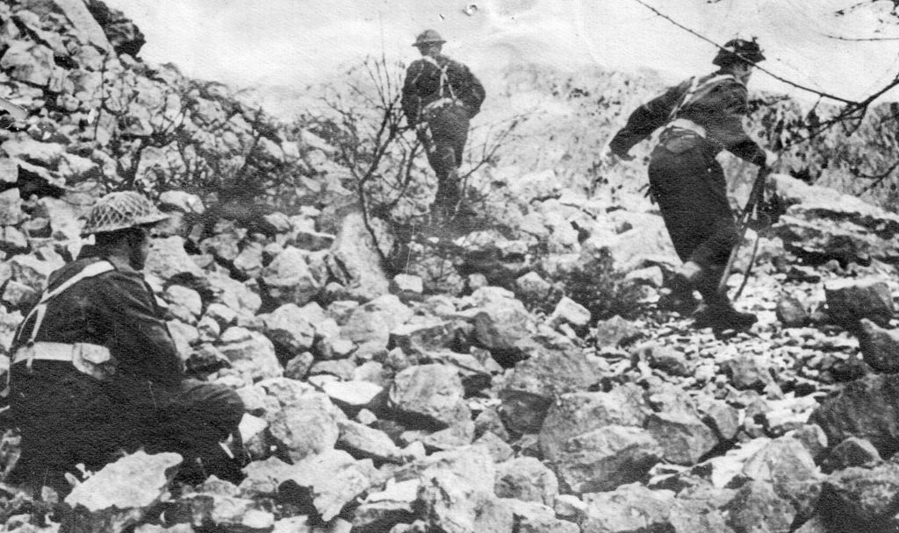
była najcięższą i najkrwawszą z walk zachodnich aliantów z niemieckim Wehrmachtem na wszystkich frontach drugiej wojny światowej

Slide 4
18 maja 1944 roku na murach klasztoru na monte cassino zawisła polska flaga, która przez cały czas polskiego natarcia noszona była w chlebaku przez st. sierż. Ryszarda Stachurskiego. w samo południe na ruinach klasztoru Monte Cassino polski żołnierz, plutonowy Emil Czech, odegrał hejnał mariacki, ogłaszając zwycięstwo polskich żołnierzy.

Slide 5
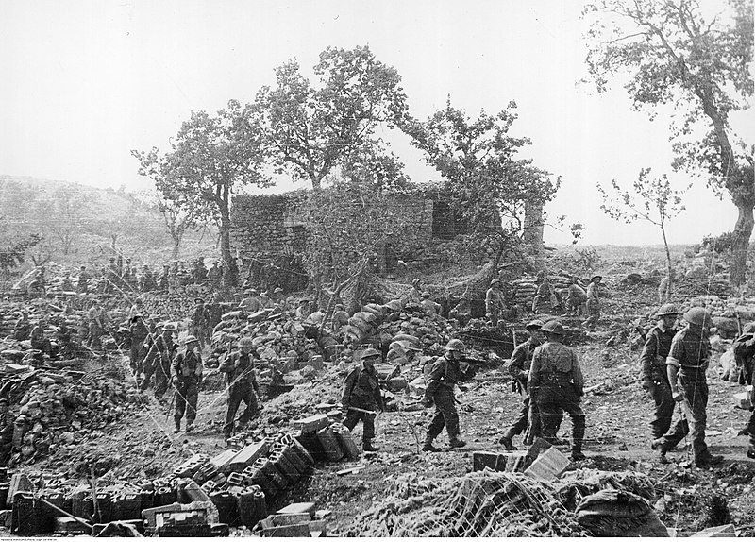
20 maja dowódca 15 Grupy Armii Harold Alexander skierował do 2 Korpusu Polskiego rozkaz, w którym dziękował za zwycięstwo: "Żołnierze 2 Polskiego Korpusu! Jeżeliby mi dano do wyboru między którymikolwiek żołnierzami, których bym chciał mieć pod swoim dowództwem, wybrałbym Was – Polaków."

Slide 6
Prezentację wykonano w ramach Innowacji pedagogicznej „W świecie historii i multimediów”, zgodnie z uchwałąRady Pedagogicznej Szkoły Podstawowej w Będargowie z dnia 26 sierpnia 2022 roku.

